Slide 1
Ewidencja dorobku i repozytorium Uczelniane
Jolanta Stępniak
Biblioteka Główna
Politechniki Warszawskiej

Slide 2
Podstawy formalne – Statut PW
Zadania SBI
§ 109 ust. 3 – prowadzenie prac bibliograficznych, w tym ewidencja dorobku naukowego, dydaktycznego i technicznego
Zasady funkcjonowania SBI
§ 110 ust. 5 – zasady gromadzenia, ewidencjonowania, archiwizowania i udostępniania dokumentów elektronicznych tworzących uczelnianą bazę dorobku piśmienniczego, wydawniczego i dydaktycznego określa Senat
Zadania dyrektora BG
§ 117 ust. 2 – organizuje i nadzoruje funkcjonowanie repozytorium Uczelni

Slide 3
Przesłanki centralizacji ewidencji
Gromadzenie danych do oceny jednostek podstawowych Uczelni oraz nauczycieli akademickich
  Wiarygodność i kompletność danych
Obsługa systemu sprawozdawczości na Uczelni i dostarczanie danych do systemów zewnętrznych (np. POL-on, Polska Bibliografia Nauki)
Udostępnianie informacji o dorobku Uczelni (promocja osiągnięć, zwiększenie dostępności informacji wpływa na poprawę pozycji w rankingach)
Większość dużych uczelni w Polsce wprowadziło obowiązek centralnej ewidencji dorobku [zwykle realizowany przez biblioteki] – np. Pol. Wrocławska od 1976r, AGH, Pol. Śląska, Pol. Łódzka, Pol. Białostocka, … uczelnie medyczne

Slide 4
Przesłanki tworzenia Repozytorium
Zapewnienie bezpieczeństwa danych (wieloletnia archiwizacja)
  Archiwizacja lokalna nie zapewnia bezpieczeństwa danych w cyklu wieloletnim
Zapewnienie dostępu do dorobku Uczelni (z uwzględnieniem ograniczeń wynikających z prawa autorskiego lub zawartych umów)
  Możliwość zabezpieczenia danych i stosowania różnych poziomów dostępności
REPO - kompletność archiwizowanych pełnych tekstów w powiązaniu z centralną Ewidencją Dorobku – nowatorskie podejście
Możliwość uzyskania dodatkowych efektów – np. baza ekspertów tworzona na podstawie zawartości ED i REPO

Slide 5
Podstawowe założenia
Ewidencja całego dorobku wszystkich twórców z PW [również na ich wniosek: emerytów PW lub osób związanych w inny sposób z Uczelnią]
  WYJĄTEK: ograniczenia określone umowami
Archiwizacja całego dorobku
  WYJĄTEK po decyzji kierownika jednostki: dorobek dydaktyczny [niepublikowany lub publikowany na użytek konkretnych zajęć], prace dyplomowe, dorobek kół studenckich
  Pełna archiwizacja NIE jest równoznaczna z pełnym dostępem

Slide 6
Dorobek / utwór podlegający ewidencji
Dorobek – utwory w rozumienia prawa autorskiego, a także wyrażone w formie np. dokumentu patentowego czy bazy danych niebędącej utworem:
  Dydaktyczny - skrypty, preprinty, materiały do ćwiczeń i laboratoriów, wykłady w formie prezentacji
  Naukowy – utwory uwzględniane w ocenie działalności naukowej autora lub jednostki
  Piśmienniczy - utwory niepublikowane, w tym raporty, sprawozdania z badań, opinie, ekspertyzy, postery, prezentacje
  Popularyzatorski - np. sylabusy, informatory o działalności jednostki, materiały z sesji jubileuszowych
  Techniczny - projekt techniczny, projekt architektoniczny, program komputerowy, opis patentowy, baza danych
  Wydawniczy – opublikowane monografie, podręczniki, poradniki, artykuły i fragmenty wydawnictw zbiorowych, referaty

Slide 7
Założenia systemu ED
Za kompletność i poprawność danych odpowiada twórca [autor] i/lub kierownik jednostki podstawowej
  Zweryfikowane dane wprowadzają upoważnione przez Wydział osoby
  Podstawą wprowadzenia opisu jest dokument w wersji elektronicznej przechowywany w repozytorium lub dokument drukowany, przechowywany w jednostkach SBI [dokumentowanie źródła danych – potwierdza wiarygodność bazy]
Zadania BG i jednostek SBI:
  Szkolenia osób upoważnionych do pracy w systemie
  Kontrola formalna poprawności danych w systemie BG
    Usuwanie błędów na liście czasopism, w nazwach konferencji itp.
  Deduplikacja opisów
  Weryfikacja powiązań do pełnych tekstów w REPO

Slide 8
Polityka Repozytorium PW
  Obowiązek archiwizowania utworów w systemie REPO PW dotyczy wszystkich utworów zarejestrowanych w ED PW z wyłączeniem:
    ograniczeń określonych umową wydawniczą,
    dorobku dydaktycznego (np. skrypty), prace dyplomowe, dorobek studenckich kół naukowych – o ile kierownik jednostki nie zdecyduje inaczej
  Utwory, które są podstawą nadania stopnia lub tytułu naukowego w Politechnice Warszawskiej po wprowadzeniu w życie niniejszych Zasad, są obligatoryjnie archiwizowane w wersji cyfrowej w REPO PW (za wyjątkiem ograniczeń wynikających z umów wydawniczych, wówczas przechowywana jest wersja drukowana)

Slide 9
Polityka udostępniania zasobów w REPO PW
Jednostka, która archiwizuje utwór w REPO PW, w uzgodnieniu z autorami, określa tryb jego dostępności na poziomie:
  dostępny w otwartym Internecie;
  dostępny we fragmentach (z określeniem części niedostępnych i do kiedy);
  dostępny po zalogowaniu się lub z terenu Uczelni (z określeniem do kiedy);
  niedostępny (z określeniem do kiedy).
Utwory będące podstawą nadania stopnia lub tytułu naukowego obowiązkowo są dostępne w otwartym internecie (wyjątek umowa wydawnicza)
Ograniczeniom w udostępnianiu podlegają utwory archiwizowane w REPO PW, jeśli umowa wydawnicza lub umowa o finansowaniu pracy ogranicza prawa autora lub Uczelni do udostępniania utworu

Slide 10
Polityka tworzenia repozytoriów na świecie
ROARMAP - Registry of Open Access Repositories Mandatory Archiving Policies
Na przykład - ETH Zurich
  The ETH Zurich requires of staff and postgraduate students to post electronic copies of any research papers that have been accepted for publication in a peer-reviewed journal (post-prints), theses and other scientific research output (monographs, reports, proceedings, videos etc.), to be made freely available as soon as possible into the institutional repository ETH E-Collection, if there are no legal objections. The ETH Zurich expects authors where possible, to retain their copyright. For detailed information see the rules of the ETH E-Collection.

Slide 11
Polityka gromadzenia / udostępniana zasobów Repozytorium
UAM Poznań – polityka gromadzenia
  The thesis mandate applies to all doctoral theses submitted after 1 January 2010. Due to Polish copyright there are two access options: open and restricted (in such case metadata are openly available).
WEiTI
  http://www.elka.pw.edu.pl/pol/Badania-naukowe/Repozytorium-WEiTI

Slide 12
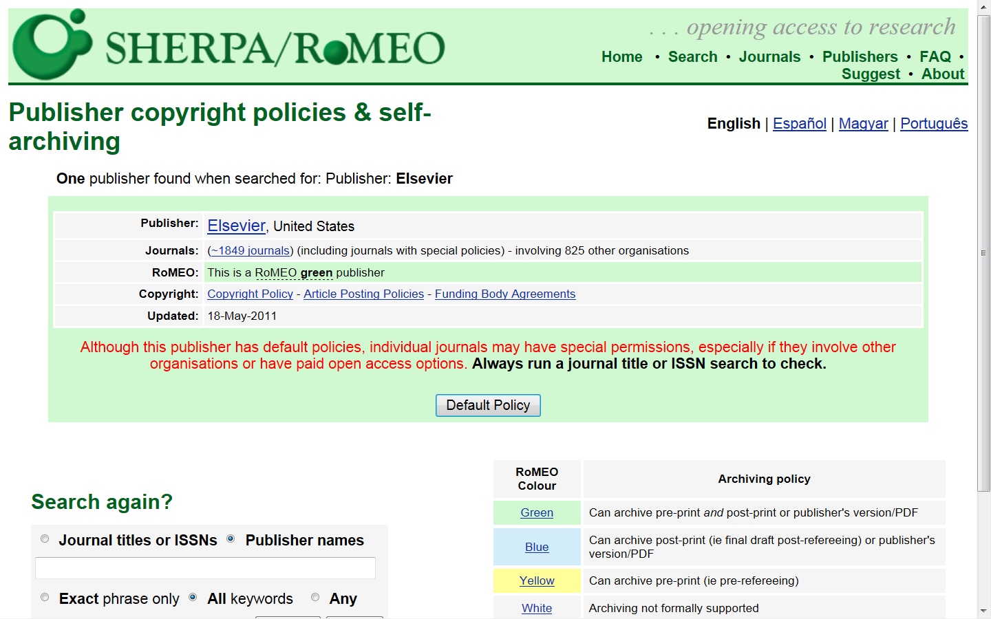

Slide 13
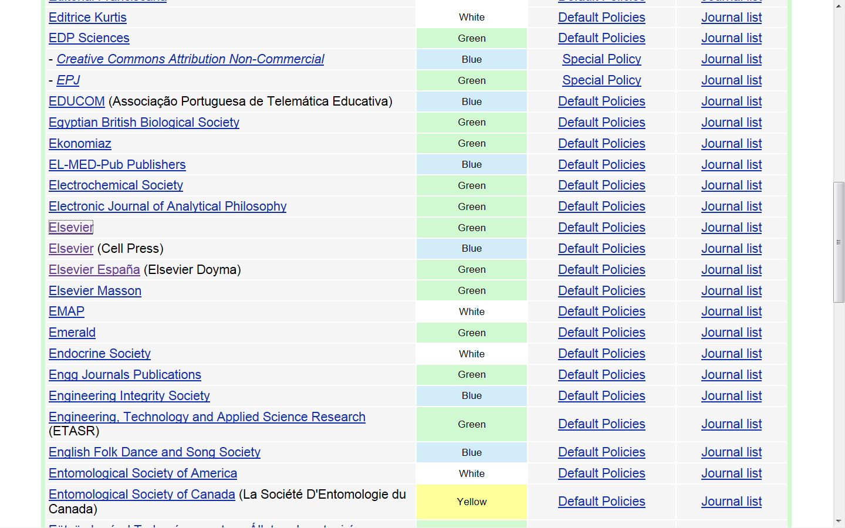

Slide 14
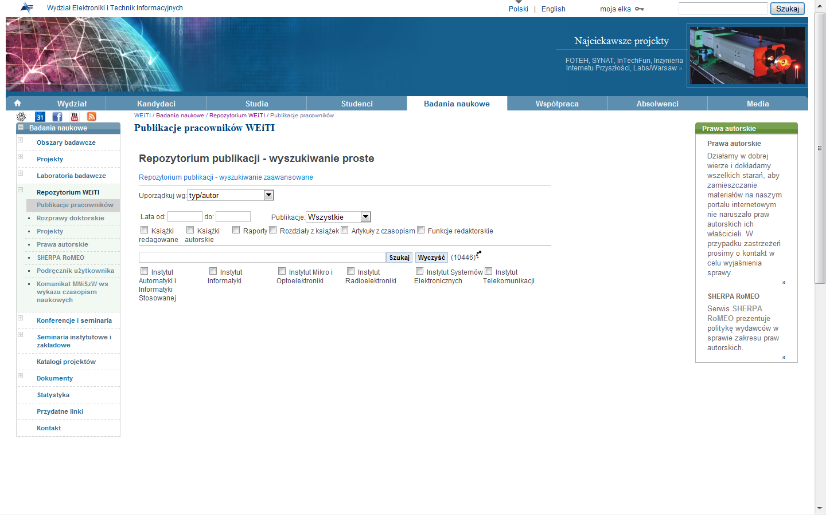

Slide 15
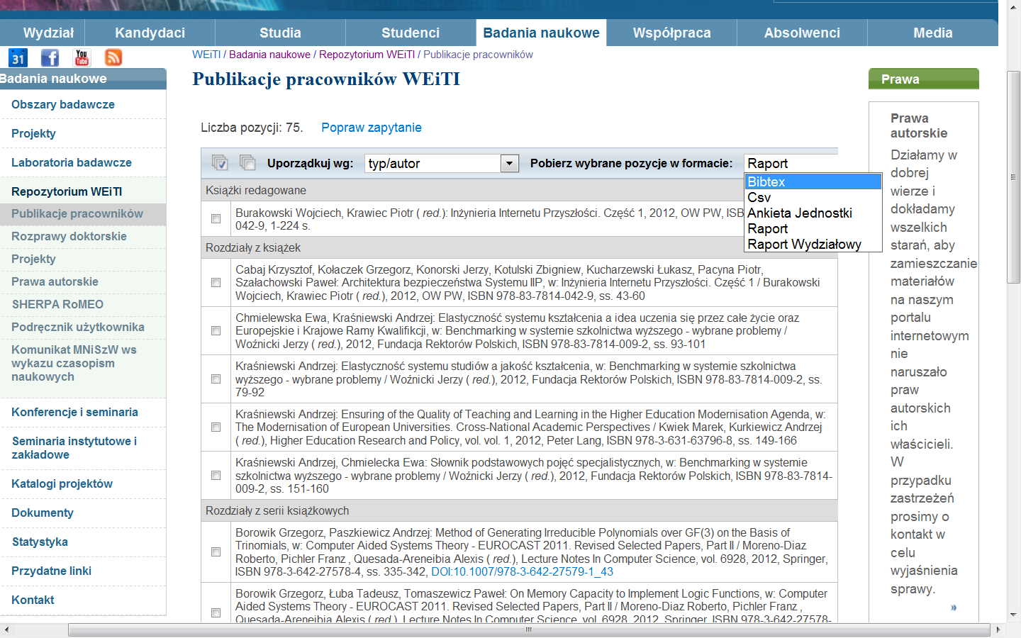

Slide 16
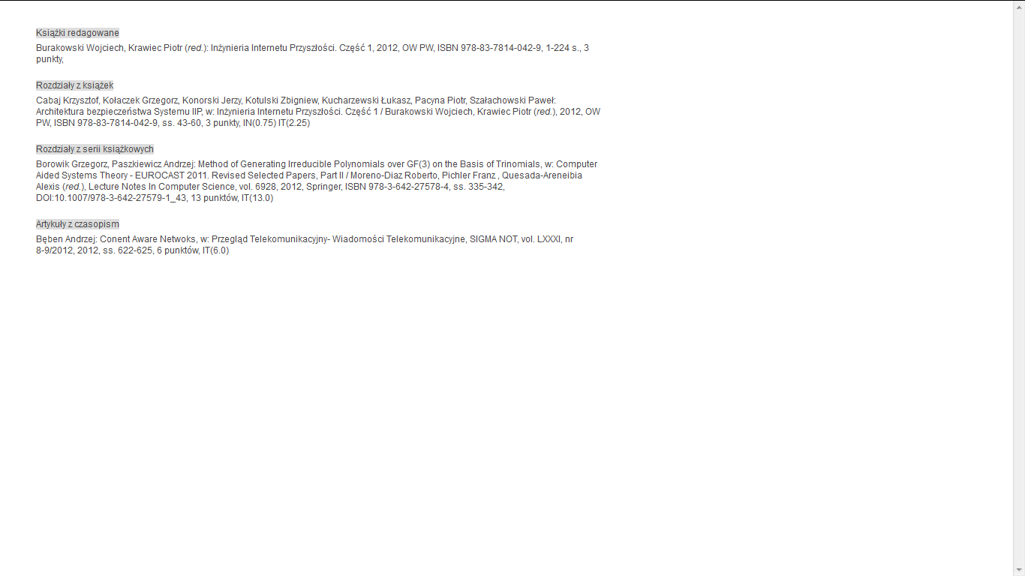
Raport Wydziałowy (instytutu)

Slide 17
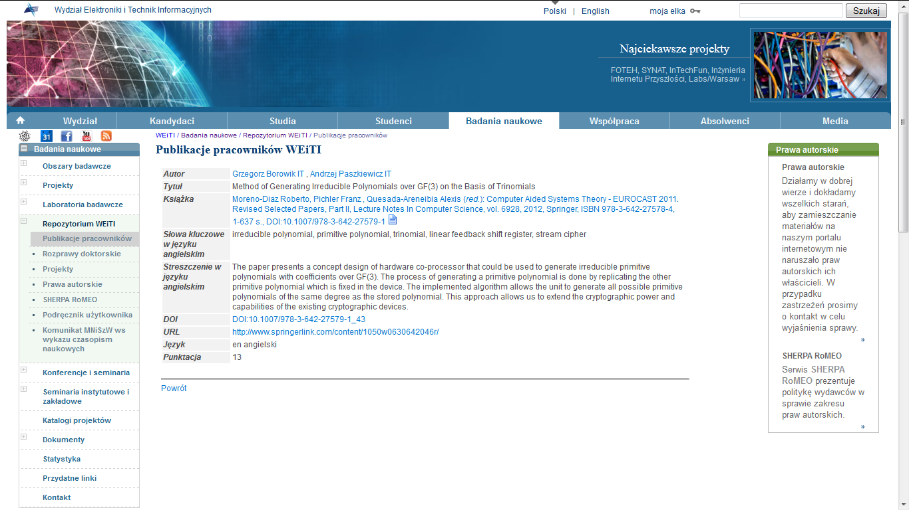

Slide 18
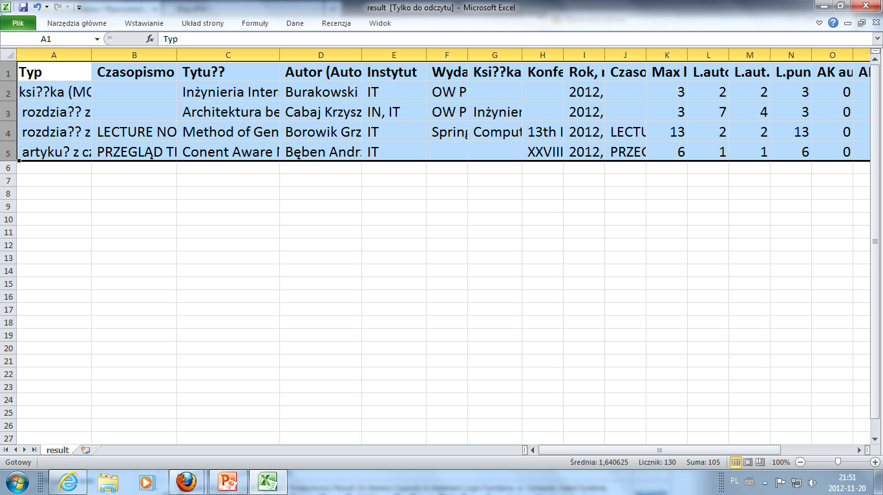
Ankieta jednostki

Slide 19
Ważne daty
Obligatoryjność ewidencji i archiwizacji danych o utworach powstałych od 1.01.2013
  Termin obligatoryjny zakończenia wprowadzania danych do sprawozdań – 31 marca
Utwory podlegające ewidencji, które powstały przed 1 stycznia 2013 roku, mogą być rejestrowane i archiwizowane w systemie na podstawie decyzji jednostek Uczelni lub na wniosek twórców
  Dla ankietyzacji jednostek I kw. 2013 r. system nie jest obowiązkowy, ale zapraszamy do pobierania danych
Wprowadza się od dnia 1 stycznia 2014 roku obowiązek wyłącznego stosowania danych z systemu ED PW do przygotowywania sprawozdań

